Slide 1
第8周第6次直播 —第4、5章小结和习题课
直播6
本次直播的主要内容
  (一) 模电的基本架构
    工程问题3：用非线性元器件实现线性关系(特点4)
  (二) 失真与图解法
  (三) 放大电路的完善与遇到的工程小问题
  (四) 大的工程问题
    工程问题5：温度漂移(零点漂移) = 温度的影响 + 直接耦合多级放大
    工程问题1：噪声与干扰 (参见第7.8节)。数量级大于几十mV
    工程问题2：元器件特性的不确定性。例如电阻器(参见附录C) (特点1)
    工程问题4 ：减法的误差 (共模误差)
Notes:
讲课时间记录：10点-11点30，共90分钟。2020/2/26

Slide 2
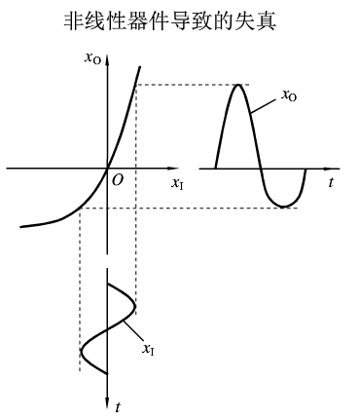
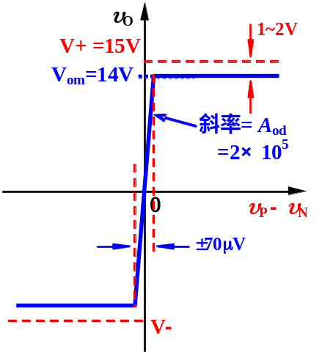
直播1
工程问题3(特点4)：信号传输的线性要求和非线性器件的矛盾
模电的办法(工程分析方法)：非线性 → 线性 (非线性曲线某点的切线)
办法1：缩小(限制)应用范围
•办法2：加偏置电压(辅助作用)使范围变大
非线性区
相关概念
相关概念
非线性区
a) 线性工作区
线性工作区
近似使用叠加原理
b) 最大不失真幅值
一般用输出幅值V_{om}
直流通路
交流通路
小信号等效电路
注意：
失真不一定是削波
原因不一定是饱和
c) 小信号
线性区
近似
课程介绍小结结束，进入第1章

Slide 3
(一) 模电的基本架构(基本思路)
直播6
•办法2：加偏置电压使线性范围变大
如何用非线性器件实现线性要求(放大)
(1)器件是基础
——了解特性，确定工作区域(近似线性)
(2)电路是核心(手段)
——使用直流偏置，帮助v_{i}作用在器件特性的合适区域
相关概念
——找出一套快速有效的分析方法。
线性工作区
近似使用叠加原理
直流通路
交流通路
小信号等效电路
(3)信号放大是目标(线性关系)

Slide 4



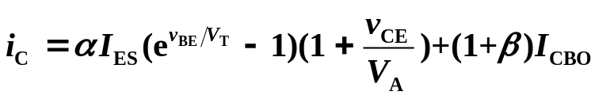


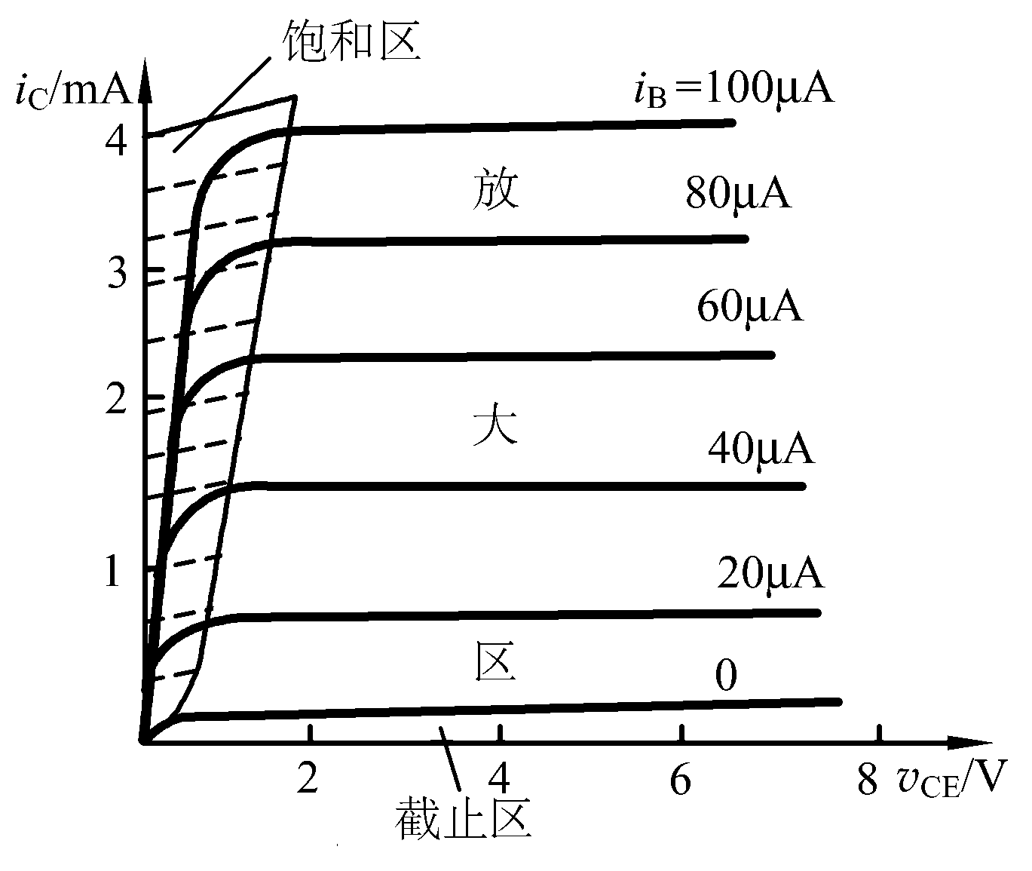
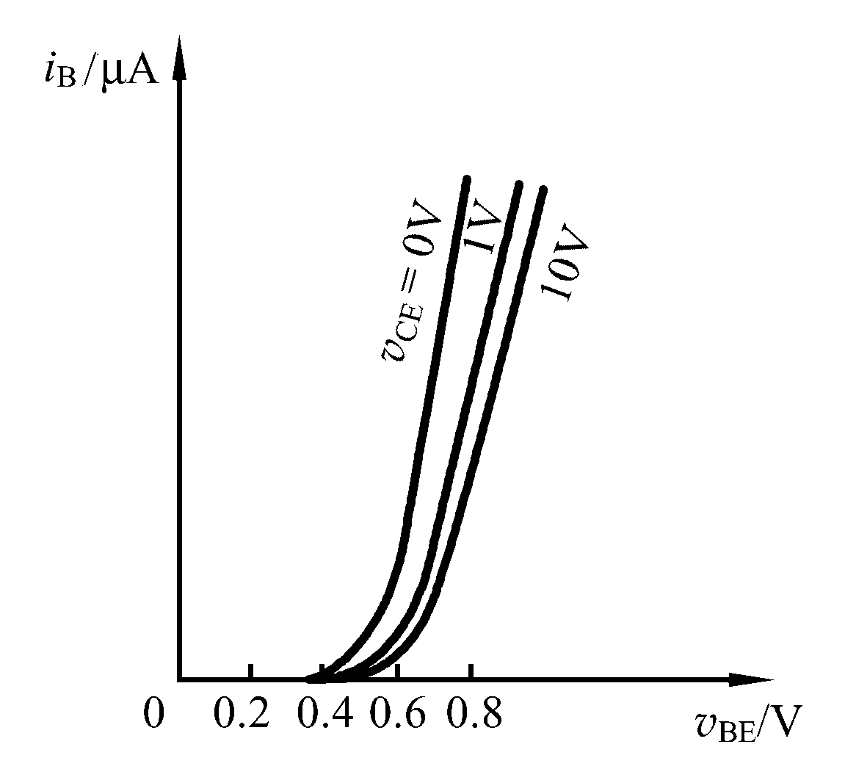
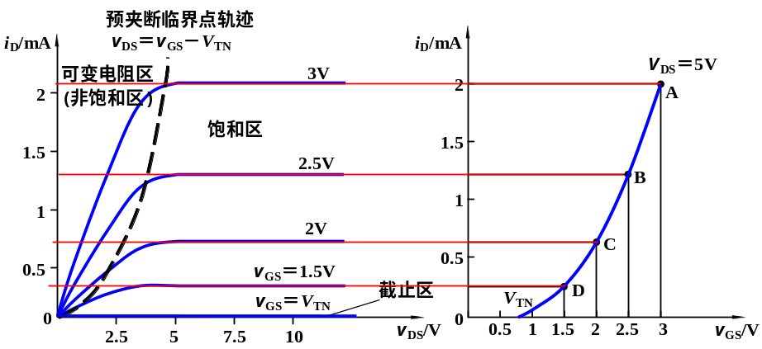
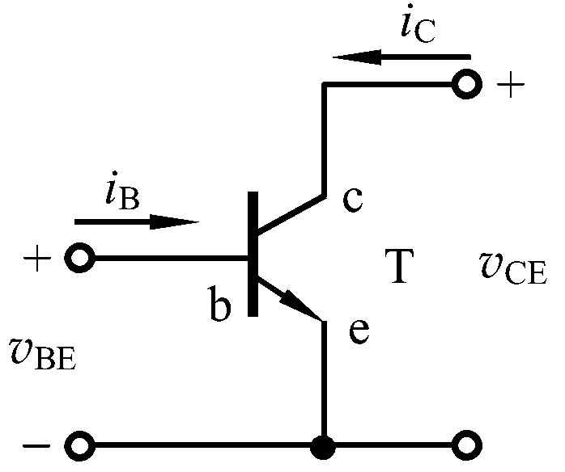
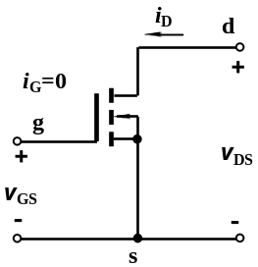
直播6
(一) 模电的基本架构(基本思路)
(1)器件是基础——了解特性，确定工作区域(近似线性)
误区:
v_{CE}不能引起i_{C}变化
v_{o}
v_{i}
v_{i}
v_{i}
v_{i}
仍有2个非线性问题
• 输出特性三个区的分界线
• 输出特性三个区的分界线
v_{o}
• 输入特性的非线性
• 转移特性的非线性
v_{i}
(2)电路是核心(手段)——使用直流偏置，帮助v_{i}作用在器件特性的合适区域

Slide 5
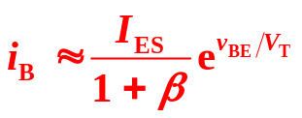
直播6
(一) 模电的基本架构(基本思路)
(1)器件是基础——了解特性，确定工作区域(近似线性)
近似处理为1条曲线
v_{o}
v_{o}
i_{B}>0
v_{BE}≥0.7
Je正偏
v_{GS}＞V_{TN}
沟道开启
v_{CE}>0.7V
Jc反偏
v_{DS}≥(v_{GS} − V_{T} )
沟道预夹断
v_{i}
v_{i}
仍有2个非线性
• 输出特性三个区的分界线
• 输出特性三个区的分界线
V_{CES}≈0.2~0.3V (小电流, 数电)
V_{DSS} (V_{DSsat}) 目测
V_{CES}≈0.7V (J_{C}正好零偏)
V_{DSS} ≈ V_{GSQ}− V_{TN}
v_{i}
v_{o}
V_{CES}≈1~2V (大电流, 运放用)
• 输入特性的非线性
• 转移特性的非线性
小信号模型(切线代替曲线)
小信号模型(切线代替曲线)
(2)电路是核心(手段)——使用直流偏置，帮助v_{i}作用在器件特性的合适区域

Slide 6
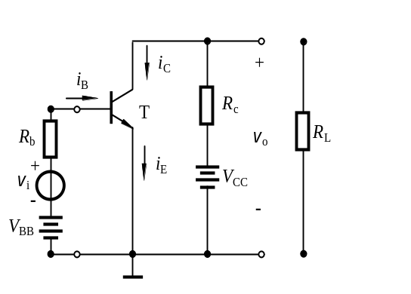
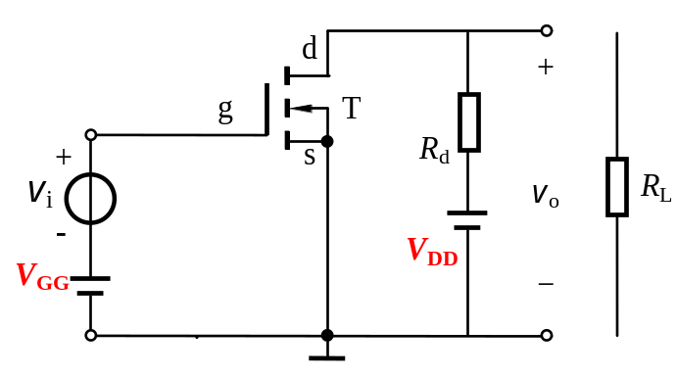
直播6
(一) 模电的基本架构(基本思路)
(1)器件是基础——了解特性，确定工作区域(近似线性)
近似处理为1条曲线
v_{o}
v_{o}
i_{B}>0
v_{BE}≥0.7
Je正偏
v_{GS}＞V_{TN}
沟道开启
v_{CE}>0.7V
Jc反偏
v_{DS}≥(v_{GS} − V_{T} )
沟道预夹断
v_{i}
v_{i}
仍有2个非线性
• 输出特性三个区的分界线
• 输出特性三个区的分界线
V_{CES}≈0.2~0.3V (小电流, 数电)
V_{DSS} (V_{DSsat})
V_{CES}≈0.7V (J_{C}正好零偏)
V_{DSS} ≈ V_{GSQ}− V_{TN}
v_{i}
v_{o}
V_{CES}≈1~2V (大电流, 运放用)
• 输入特性的非线性
• 转移特性的非线性
小信号模型(切线代替曲线)
小信号模型(切线代替曲线)
(2)电路是核心(手段)——使用直流偏置，帮助v_{i}作用在器件特性的合适区域

Slide 7
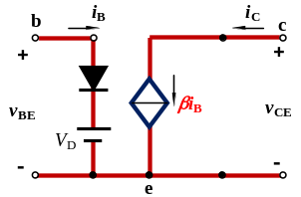
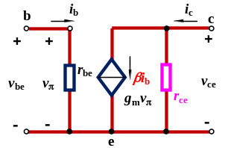
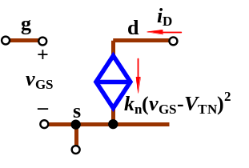
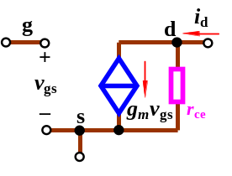
直播6
(一) 模电的基本架构(基本思路)
(1)器件是基础——了解特性，确定工作区域(近似线性)
近似处理为1条曲线
v_{o}
v_{o}
i_{B}>0
v_{BE}≥0.7
Je正偏
v_{DS}≥(v_{GS} − V_{T} )
沟道预夹断
v_{GS}＞V_{TN}
沟道开启
v_{CE}>0.7V
Jc反偏
v_{i}
在合适的区域和小信号前提下，近似满足叠加原理。
(2)电路是核心(手段)——找出一套快速有效的分析方法。
v_{i}
•直流分析: 假设在合适区域，
利用直流模型 (方程)进行验证。
• 交流分析: 确认在合适区域基础上，
利用交流小信号模型求放大效果。
直流模型
交流小信号模型
直流模型
交流小信号模型
(2)电路是核心(手段)——使用直流偏置，帮助v_{i}作用在器件特性的合适区域
(一) 结束

Slide 8
第8周第6次直播 —第4、5章小结和习题课
直播6
本次直播的主要内容
  (一) 模电的基本架构
    工程问题3：用非线性元器件实现线性关系(特点4)
  (二) 失真与图解法
  (三) 放大电路的完善与遇到的工程小问题
  (四) 新的工程大问题
    工程问题5：温度漂移(零点漂移) = 温度的影响 + 直接耦合多级放大
    工程问题1：噪声与干扰 (参见第7.8节)。数量级大于几十mV
    工程问题2：元器件特性的不确定性。例如电阻器(参见附录C) (特点1)
    工程问题4 ：减法的误差 (共模误差)
Notes:
讲课时间记录：10点-11点30，共90分钟。2020/2/26

Slide 9
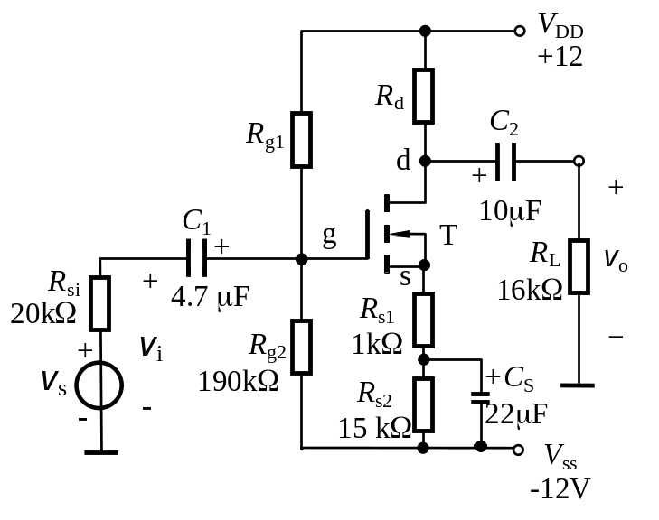
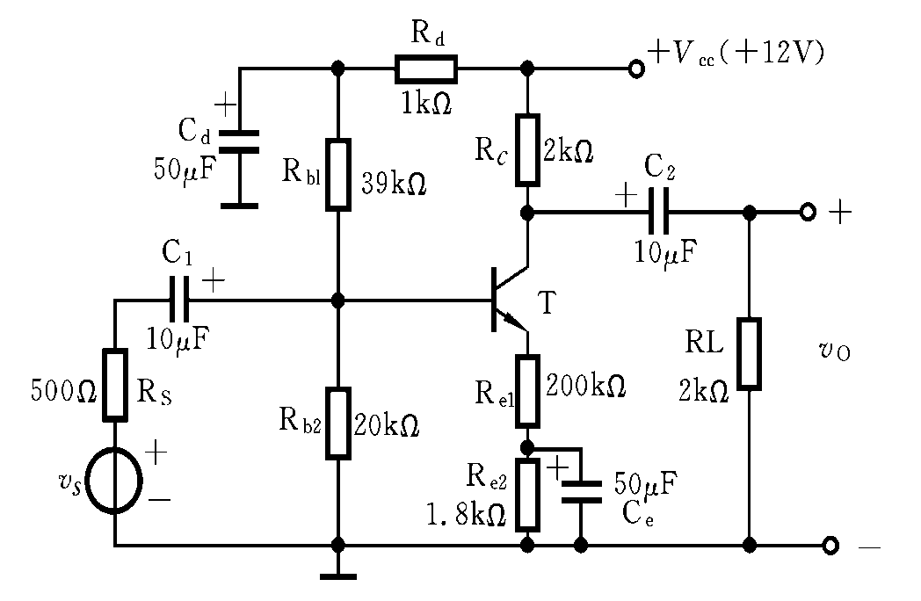
直播6
(二)失真与图解法
二、（20分）(2019年6月春季)
放大电路如图2所示。已知MOSFET的K_{n} =8mA/V²，λ=0，
V_{TN} =1.25V，C_{gs} =1pF， C_{gd} =0.5pF ,其它参数如图中所示。
已知静态时，I_{DQ}=0.5mA，V_{DSQ} =8V。
(1)画出电路中频区的小信号等效电路，要标出控制量和受控量；
(2)求通带内输入电阻R_{i}和输出电阻R_{o}；
(3)求通带内跨导g_{m}、电压增益A_{v} = v_{o} / v_{i}
和源电压增益A_{vs} = v_{o} / v_{s}；
(4)求电路的上限截止频率f _{H}。
二、（20分） (2018年6月春季，模电48学时)
在图2所示的放大电路中，已知BJT的β=40 ，V_{BE} = 0.7V，
r_{bb’}=200Ω，通带内各电容均可看作交流短路。
(1) 求静态工作点(I_{BQ}、I_{CQ}、V_{CEQ})；
(2) 画出中频区的小信号等效电路；
(3) 求通带内源电压增益A_{vs} = v_{o} / v_{s} 。
(4) 求输入电阻R_{i}和输出电阻R_{o}；
(5) 若电容C_{e}开路，对电路的Q点和A_{v}、R_{i}、R_{o}有何影响？

Slide 10
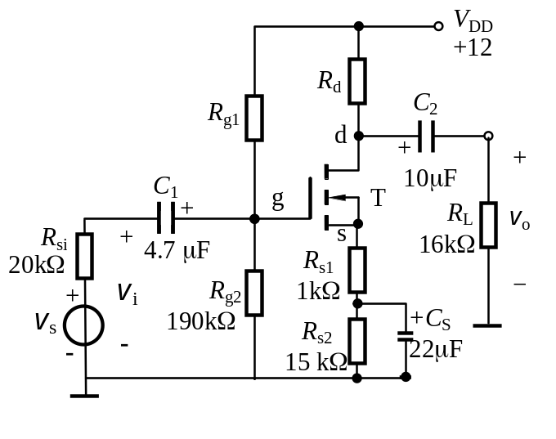

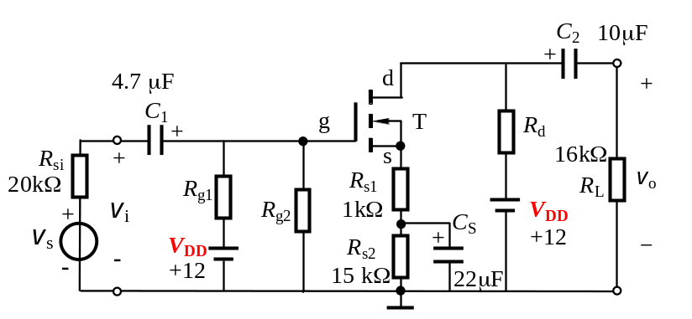
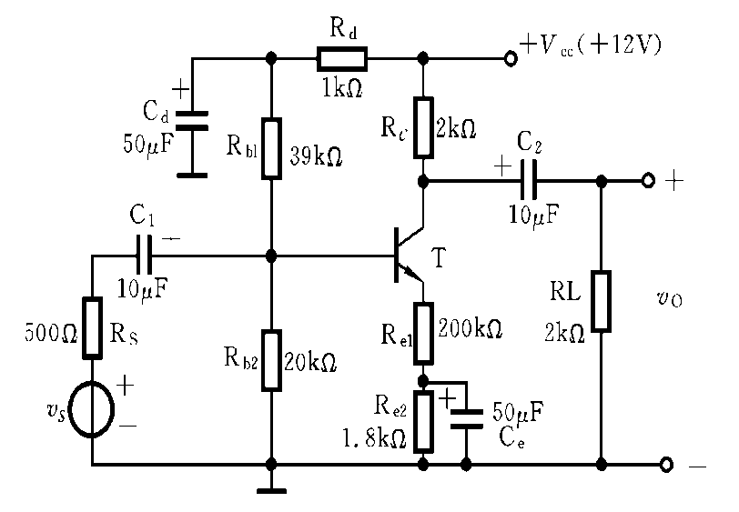
(二)失真与图解法
直播6
以MOS共源(增强NMOS)放大电路为例
重要的基本概念
BJT共射(NPN)等其它放大电路的概念、分析作图和判断完全相同
○ 阻容耦合: 直流负载线和交流负载线
○ 最大不失真输出幅值
讨论的思路:
完整的表达 (多画1个V_{DD})
模电的习惯画法(省略电池符号)
(1) 直流负载线的方程获取和作图
(2) 交流负载线的方程获取和作图
(3) 确定最大不失真输出幅值
(4)误将电容C₂短路(阻容耦合→直接耦合)
(5) P沟道(PNP)与N沟道(NPN)的失真比较

Slide 11
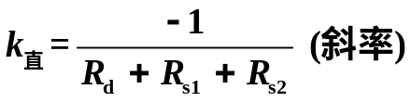
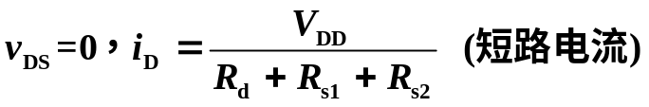
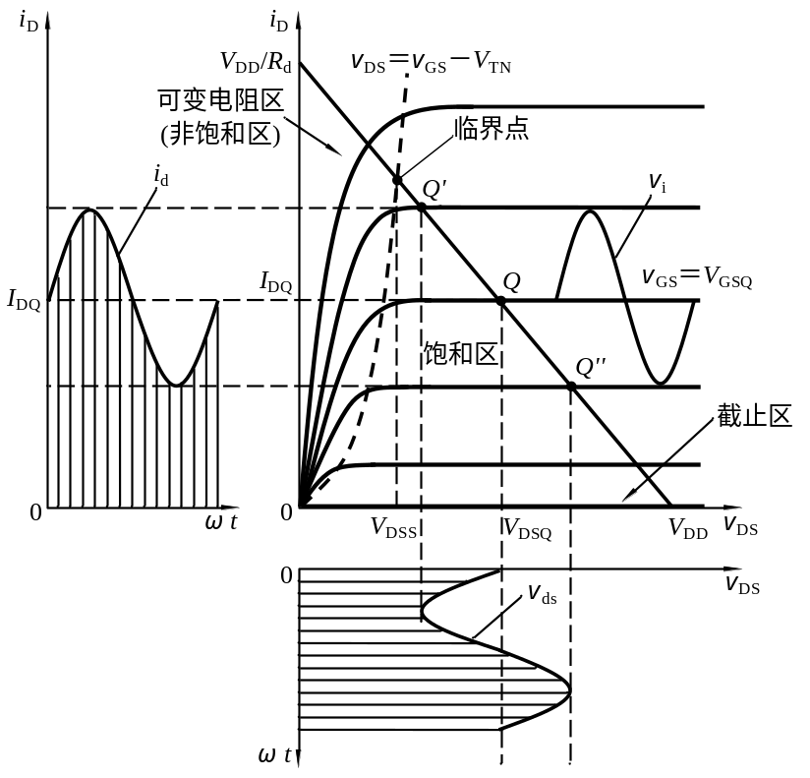



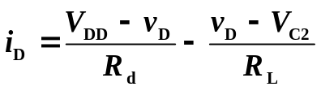
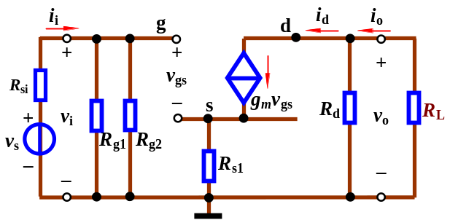


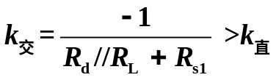
(1) 直流负载线的方程获取和作图
直播6
(二)失真与图解法
电容C₂开路
•方程获取: 绿色虚线对应网孔kvl方程
• 作图: 2点连线(黑线)
C₂视为恒压源
(2) 交流负载线的方程获取和作图
电容C₂短路?
•方程获取: 节点d列kcl +网孔kvl方程
•方程获取: 在小信号等效电路列方程
• 作图: 2点连线(红线)
特点1：经过Q点;
特点2：斜率

Slide 12

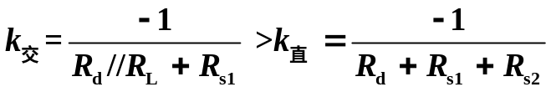




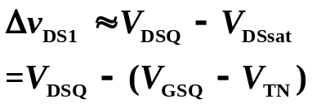


(2) 交流负载线的方程获取和作图
直播6
(二)失真与图解法
•方程获取: 在小信号等效电路列方程
• 作图: 2点连线(红线)
特点1：经过Q点;
特点2：斜率
(3) 确定最大不失真输出幅值
• 需确定是: V_{om} (V_{ommax})或I_{om} (I_{ommax})
• 需选择: 截止失真边界(Δv_{DS2} , Δi_{D2} = I_{DQ})和
饱和失真边界 (Δv_{DS1} , Δi_{D1}) 2组最大幅值中较小的一组
• 图解法结论换算为目标值(由于存在R_{s} , v_{o} ≠ v_{ds} )
• 说明1:习惯将Q设置在红点即直流负载线确定的线性区中央。当交流负载线偏转后，左边区域基本不变，右边区域缩小。所以峰峰值2I_{DQ} 。
• 说明2:左边区域近似求解

Slide 13
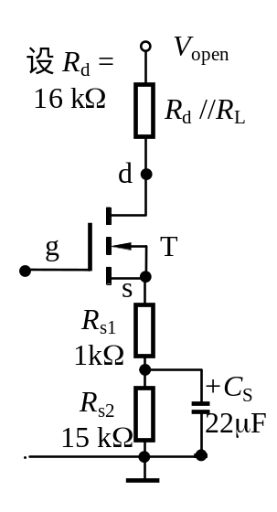

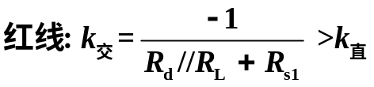
(4) 误将电容C₂短路 (阻容耦合→直接耦合)
直播6
(二)失真与图解法
• 直流负载线获取:
节点d列kcl +红色虚线网孔列kvl (C_{S}开路)
• 直流负载线获取:
先从蓝色斜线向右上方做戴维南等效，
再按蓝色虚线网孔列kvl (C_{S}开路)。
• 交流负载线由小信号等效电路获取斜率不变

Slide 14
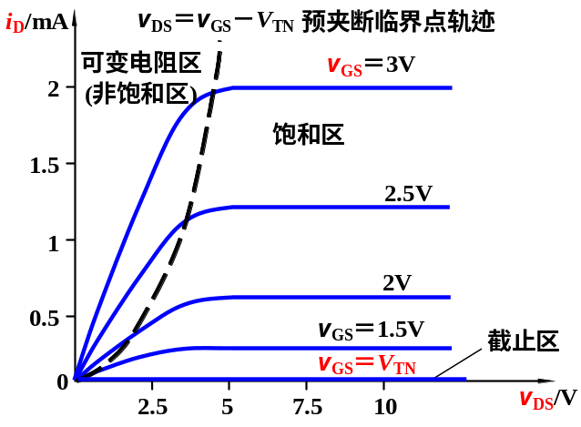
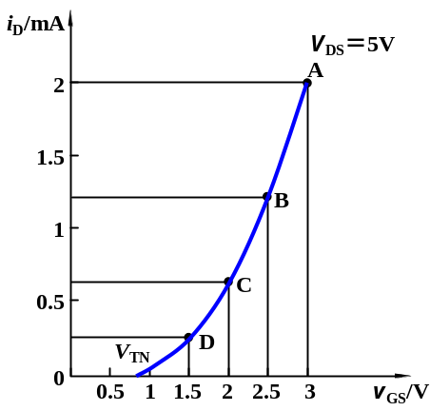

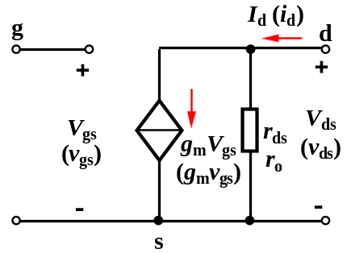
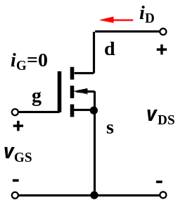

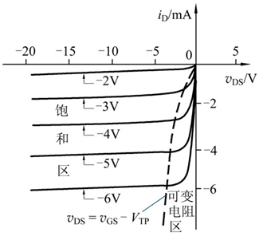
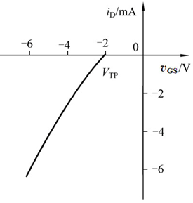

直流分析 — 常见偏置电路2种和4种MOS管
二、 解题经验积累(怎么才能快捷准确地解题?)
直播5中
(5) P沟道(PNP)与N沟道(NPN)的失真比较
• 结论: 正好相反(数电-逻辑非)
4.1.1 N沟道增强型MOSFET(掌握)
v_{GS} >V_{TN} > 0
v_{DS}＞v_{GS}−V_{TN} >0
4.1.3 P沟道MOSFET(对称、比较) — 增强型
电压电流的假定正向均与NMOS一样
v_{GS} <V_{TP} < 0 (|v_{GS} |>|V_{TP} |)
v_{DS}< v_{GS} −V_{TP} <0 (|v_{DS} |>|v_{GS} |−|V_{TP} |)
有用信息: 小信号模型依然相同
但须注意: g_{m} >0
耗尽型PMOS 与 增强型PMOS进行比较

Slide 15
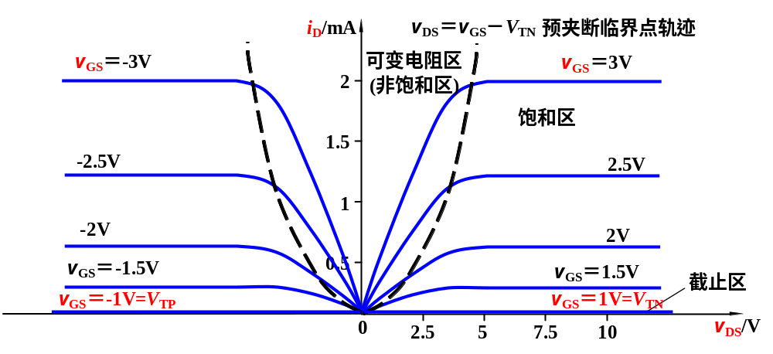





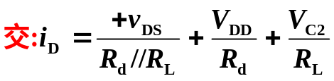
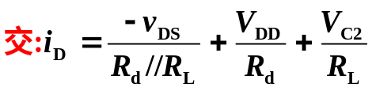


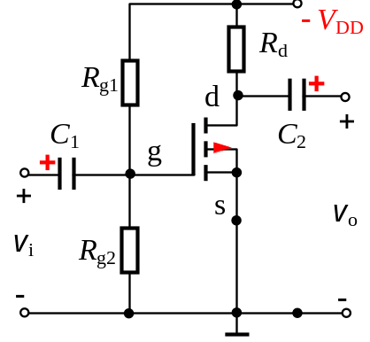
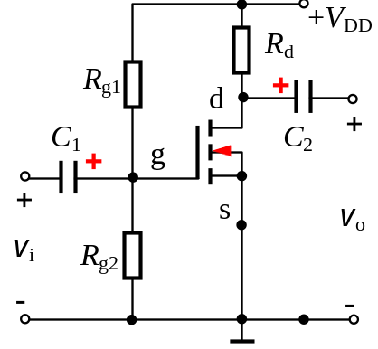

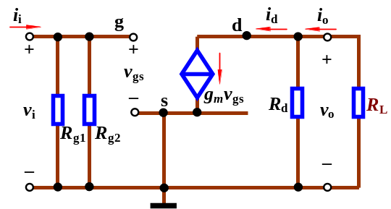

直播6
(二)失真与图解法
(5) P沟道(PNP)与N沟道(NPN)的失真比较
• 结论: NMOS截止对应PMOS饱和 (数电-逻辑非)
v_{GS} <V_{TP} < 0 (|v_{GS} |>|V_{TP} |)
v_{GS} >V_{TN} > 0
v_{DS}< v_{GS} −V_{TP} <0 (|v_{DS} |>|v_{GS} |−|V_{TP} |)
v_{DS}＞v_{GS}−V_{TN} >0
v_{o}
v_{o}
饱和
失真
饱和
失真
截止
失真
截止
失真
t
t
• 不能用于PMOS交流负载线斜率
(二) 结束

Slide 16
第8周第6次直播 —第4、5章小结和习题课
直播6
本次直播的主要内容
  (一) 模电的基本架构
    工程问题3：用非线性元器件实现线性关系(特点4)
  (二) 失真与图解法
  (三) 放大电路的完善与遇到的工程小问题
  (四) 大的工程问题
    工程问题5：温度漂移(零点漂移) = 温度的影响 + 直接耦合多级放大
    工程问题1：噪声与干扰 (参见第7.8节)。数量级大于几十mV
    工程问题2：元器件特性的不确定性。例如电阻器(参见附录C) (特点1)
    工程问题4 ：减法的误差 (共模误差)
Notes:
讲课时间记录：10点-11点30，共90分钟。2020/2/26

Slide 17
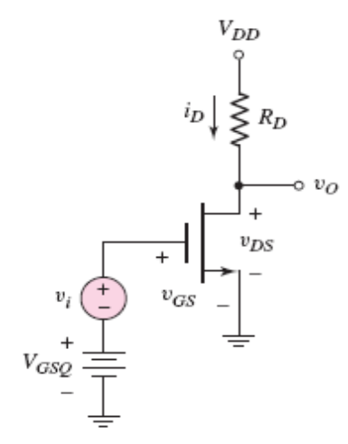
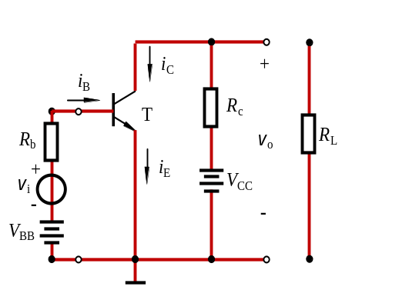
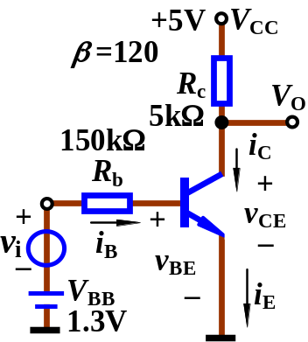
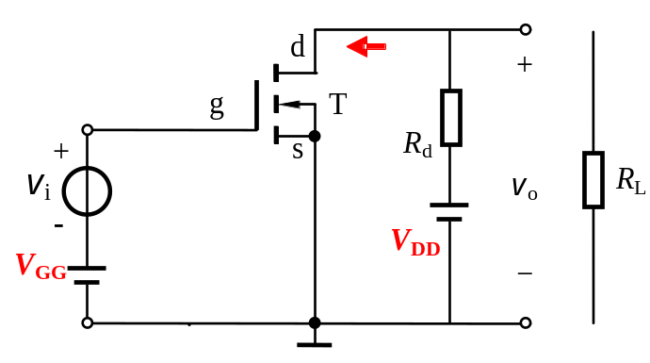
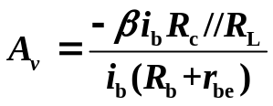
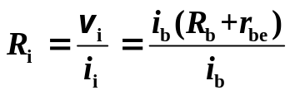
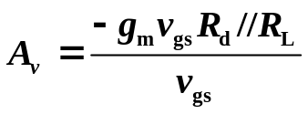
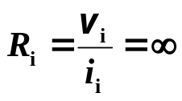





直播6
(三) 放大电路的完善与遇到的工程小问题
• 基本放大电路
• 问题1: v_{i}未接地，干扰增大。
• 问题3: R_{b} 对微弱v_{i}的分压。
• 问题5: R_{L} 接入对Q影响大。
• 问题2: v_{i}与V_{BB} (V_{GG})串联，
某些传感器不容许直流电流。
• 问题4: V_{BB} (V_{GG})电池需定制。
可令V_{BB} =V_{CC}并增大R_{b}
• 改进办法2: V_{BB}移动为V_{EE}(直接耦合)
• 改进办法1:串联改并联(一般采用电容)

Slide 18





直播6
(三) 放大电路的完善与遇到的工程小问题
• 基本放大电路
• 问题1: v_{i}未接地，干扰增大。
• 问题3: R_{b} 对微弱v_{i}的分压。
• 问题5: R_{L} 接入对Q影响大。
• 问题2: v_{i}与V_{BB} (V_{GG})串联，
某些传感器不容许直流电流。
• 问题4: V_{BB} (V_{GG})电池需定制。
可令V_{BB} =V_{CC}并增大R_{b}
• 阻容耦合: 较好地解决了问题1~5，是BJT常用偏置电路。
• 问题6: 电容对直流和低频信号的交流阻抗较大不能忽略( f_{L} )。
• 改进办法1:串联改并联(一般采用电容)
R_{b1}
R_{b2}
直接耦合
阻容耦合

Slide 19




直播6
(三) 放大电路的完善与遇到的工程小问题
• 基本放大电路
常见偏置2
双电源偏置(只适合增强型)
• 阻容耦合: 较好地解决了问题1~5，是BJT常用偏置电路。
• 问题1: v_{i}未接地，干扰增大。
• 问题3: R_{b} 对微弱v_{i}的分压。
• 问题5: R_{L} 接入对Q影响大。
• 问题2: v_{i}与V_{BB} (V_{GG})串联，
某些传感器不容许直流电流。
• 问题4: V_{BB} (V_{GG})电池需定制。
可令V_{BB} =V_{CC}并增大R_{b}
• 改进办法2: V_{BB}移动为V_{EE}(直接耦合)
解决问题1, 4和6, 缺点增益下降。
• 改进办法1:串联改并联(一般采用电容)
阻容耦合
• 问题6: 电容对直流和低频信号的
交流阻抗较大不能忽略( f_{L} )。
直接耦合

Slide 20






直播6
(三) 放大电路的完善与遇到的工程小问题
• 基本放大电路
• 改进1:阻容耦合
• 改进2: 双电源偏置
(直接耦合)
• 经典: 基极分压式射极偏置
P171图5.2.1
P177图5.3.6
P189图5.4.5b
P184图5.4.1
R_{e}
R_{s}

Slide 21
第8周第6次直播 —第4、5章小结和习题课
直播6
• 经典: 基极分压式射极偏置
本次直播的主要内容
  (一) 模电的基本架构
    工程问题3：用非线性元器件实现线性关系(特点4)
  (二) 失真与图解法
  (三) 放大电路的完善与遇到的工程小问题
  (四) 大的工程问题
    工程问题5：温度漂移(零点漂移) = 温度的影响 + 直接耦合多级放大
    工程问题2：元器件特性的不确定性。例如电阻器(参见附录C) (特点1)
    工程问题1：噪声与干扰 (参见第7.8节)。数量级大于几十mV
    工程问题4 ：减法的误差 (共模误差)
Notes:
讲课时间记录：10点-11点30，共90分钟。2020/2/26

Slide 22













直播6
(四) 大的工程问题
工程问题5：温度漂移(零点漂移) = 温度的影响 + 直接耦合多级放大
工程问题2：元器件特性的不确定性。例如电阻器(参见附录C) (特点1)
缺点(代价)：
增益下降
增加：
旁路电容
V_{TN}↓
V_{TN}↓
↓
↓
I_{DQ}↑
I_{DQ}↑
V_{DSQ}↓
↑
V_{DSQ}↓
分压式偏置:
可手动调节Q，
适应不同的MOS管。
Q上移
Q上移
Q下移→回到原位置附近→稳定
可自动调节Q，而且可抗干扰。

Slide 23











例题2
5.3 放大电路的分析方法
共射
已知r_{bb’}=200Ω。试求A_{v} (A_{vs})、R_{i}、R_{o} 。
解：
(1) 求Q点
(2) 计算动态指标
理想电压放大: R_{i} → ∞ ; R_{o} → 0
• R_{i}较小, 电压输入信号被衰减
如何提高R_{i} ?
增大r_{be} ?
• R_{o}较大, 电压输出信号被衰减
说明带负载能力差，如何降低R_{o} ?
减小R_{c} ?
• 如何提高A_{v} ?
(1) 增大β ?
(2)增大R_{c} ?
(3) 减小r_{be} ?
说明性能指标之间存在矛盾！
β =70
I_{BQ}=40μA
I_{CQ}=2.8mA
V_{CEQ}=0.8V
r_{be}=859Ω
A_{v}= −163
β =100
I_{BQ}=40μA
I_{CQ}=4mA
V_{CEQ}= −4V
r_{be}=857Ω
A_{v}= −233
β: 输出曲线之间的间隔
ce短路时I_{CS}=3mA
β 的变化原因: 批量生产, β参数分散性; 维修更换; 温度影响。
问题① Q为什么不稳定? 有何危害?

Slide 24








例题2-直接耦合
两级放大电路如图4.1.4所示。已知三极管的β₁ =β₂ =50，V_{BE1}=V_{BE2}=0.7V，稳压管D_{Z}的工作电压V_{Z} = 4V。
(1) 试确定各级的静态工作点。
(2) 若由于温度的升高使I_{C1}增加1%，试问输出直流电压变化了多少？
解: (1)
首先确定T₁的静态工作点:
4.7V
确定T₂的静态工作点：
0.7V
共射
共射
 直接耦合的特点
可放大直流及缓慢变化的信号，低频响应好
各级的静态工作点相互影响（温度对Q点的影响）

Slide 25





例题2
两级放大电路如图4.1.4所示。已知三极管的β₁ =β₂ =50，V_{BE1}=V_{BE2}=0.7V，稳压管D_{Z}的工作电压V_{Z} = 4V。
(1) 试确定各级的静态工作点。
(2) 若由于温度的升高使I_{C1}增加1%，试问输出直流电压变化了多少？
解: (1)
解: (2)
首先确定T₁的静态工作点:
4.7V
确定T₂的静态工作点：
0.7V
相当于v_{I}=1mV
图4.1.4 例4.1.1的电路
升高了1.5V，约变化了21%
零点漂移

Slide 26






(2) 若由于温度的升高使I_{C1}增加1%，试问输出直流电压变化了多少？
解: (1)
解: (2)
首先确定T₁的静态工作点:
4.7V
确定T₂的静态工作点：
0.7V
相当于v_{I}=1mV
图4.1.4 例4.1.1的电路
升高了1.5V，约变化了21%
零点漂移

Slide 27

零点漂移问题
温漂指标：
温度每升高1度时，输出漂移电压按电压增益折算到输入端的等效输入漂移电压值。
○ 零点漂移现象（简称零漂）
输入端短路或接固定的直流电压，实际输出电压将随时间偏离初始值而缓慢地随机波动，
○ 减小零漂的措施
用非线性元件进行温度补偿
○ 造成零点漂移的主要原因——直接耦合
原因2静态工作点受温度影响而上下波动。
（也称温度漂移）
直接耦合电路可以放大缓慢变化的信号，
输入级的零漂影响最大，而且直接耦合电路的级数越多，增益越高，零点漂移问题越严重。
调制解调方式 “斩波稳零放大器”
输入级采用差分式放大电路(第7章)
输出漂移电压均为 200 mV
输出漂移电压均为 200 mV
10³
v_{i}
A₁
v_{o}
输入端漂移电压为 0.2 mV
输入端漂移电压为 0.002 mV
10⁵
v_{i}
A₂
v_{o}
两个放大电路是否都可以放大0.1mV的信号？

Slide 28















例题3
已知V_{CC}=15V, R_{b1}=30kΩ, R_{b2}=10kΩ, R_{c}=5kΩ, R_{e}=2kΩ, R_{L}=5kΩ, R_{s}=500Ω。β=100, V_{BEQ}=0.7V, r_{bb′}=200Ω, r_{ce}=200kΩ。设电容对交流信号可视为短路。
(1) 估算静态工作点；
(2) 求没有接Ce时放大电路的动态性能指标；
(3) 若Re两端并接电容Ce，求动态指标。
解：
(1) 估算Q点 (一般不用核对条件)
分析精度要求高
或设计时需考虑！
即 I₁>> I_{BQ}

Slide 29











例题3
已知V_{CC}=15V, R_{b1}=30kΩ, R_{b2}=10kΩ, R_{c}=5kΩ, R_{e}=2kΩ, R_{L}=5kΩ, R_{s}=500Ω。β=100, V_{BEQ}=0.7V, r_{bb′}=200Ω, r_{ce}=200kΩ。设电容对交流信号可视为短路。
(3) Re两端并接Ce时
(2) 没接Ce时动态指标；
射极旁路电容C_{e}
但是。。。
射极电阻R_{e}对增益有较大影响。但是。。。
如何改进? 使其既具有温度稳定性，又具有较高的增益(与固定偏流电路相同) ？
新的问题(矛盾)？增益提高 → 但输入电阻下降

Slide 30





带射极旁路电容的共射极电路
妥协、折衷的解决方案：
1
新的问题(矛盾)？增益提高 → 但输入电阻下降

Slide 31










• 静态分析对比(版本2)
5.4.2 射极偏置电路 例题1: 对比分析
BJT求解Q：I_{BQ} 、I_{CQ} 、V_{CEQ}
共射电路, 分压式射极偏置(5.4节)
• 根据Je正偏V_{BE}回路
• 根据Jc反偏即V_{CE}回路
• 假设Q点在放大区
• 判断 — NPN:
V_{BE} > 0.7V (是则= 0.7V锗 0.2V)。
V_{CE} >V_{CES} ≈ 0.7V(~ 0.2V) (放大or 饱和)
FET求解Q：V_{GSQ} 、I_{DQ} 、V_{DSQ}
共源电路, 分压式带源极电阻
• 根据有沟道(v_{GS})
• 根据沟道预夹断(v_{DS})
• 假设Q点在饱和区
• 判断—增强NMOS:
沟道开启V_{GS} >V_{T}
沟道预夹断V_{DS} >V_{DSS} = (V_{GSQ} − V_{T} ) (饱和or可变电阻)

Slide 32






5.4.1 温度对静态工作点的影响
温度T ↑
5.1.5 温度对BJT参数及特性的影响
I_{CBO} ↑ , I_{CEO} ↑
V_{BE} ↓
β ↑
热能使载流子运动加剧，发射相同数量载流子所需电压↓
热能使载流子运动加剧，多子穿过基区的速度加快，复合减少
少子浓度↑
本征激发
输出特性曲线上移
输入特性曲线左移
输出特性曲线族间隔加宽
I_{C} ≈ βI_{B}
I_{B} ↑
I_{C} = βI_{B} +(1+β)I_{CBO}
I_{C} ↑
Q点上移→ r_{be} ↓→ A_{v} ↑

Slide 33








1. 基极分压式射极偏置电路 • 稳定静态工作点的原理
利用更直接的控制关系：V_{BE}= V_{B} − V_{E} = V_{B} − I_{E}R_{e}
如果温度变化时，b点电位能基本不变，则可实现更好的调节效果。自动调整过程如下：
T ↑
→ I_{C}↑
～ I_{E}↑
→ V_{E}↑
→ V_{BE} ↓
→I_{C}↓
b点电位基本不变的条件：
I₁ >>I_{B}
若I_{B} ≈0，即V_{B}由分压决定
但实际I_{B} 由Q点决定，
所以采用增大I₁，即减小R_{b1}、R_{b2}的方法。
戴维南等效
• Q点的估算方法修改为
Q点
基本不变
R_{e}取值越大→反馈控制作用越强→稳定效果越好

Slide 34
第8周第6次直播 —第4、5章小结和习题课
直播6
• 经典: 基极分压式射极偏置
本次直播的主要内容
  (一) 模电的基本架构
    工程问题3：用非线性元器件实现线性关系(特点4)
  (二) 失真与图解法
  (三) 放大电路的完善与遇到的工程小问题
  (四) 大的工程问题
    工程问题5：温度漂移(零点漂移) = 温度的影响 + 直接耦合多级放大
    工程问题2：元器件特性的不确定性。例如电阻器(参见附录C) (特点1)
    工程问题1：噪声与干扰 (参见第7.8节)。数量级大于几十mV
    工程问题4 ：减法的误差 (共模误差)
  第6次直播结束，谢谢！
Notes:
讲课时间记录：10点-11点30，共90分钟。2020/2/26

